Slide 1

Clase n° 9
SERIES DE TIEMPO

Slide 2


EN LA CLASE DE HOY
01
INTRODUCCIÓN
02
ARIMA y ETS
03
PROPHET
04
EVALUACIÓN
Definiciones
Modelos tradicionales ETS, AR, MA y ARIMA
El modelo aditivo de forecasting más popular
Cross validation para series de tiempo, MAE, MAPE y wMAPE

Slide 3

01
INTRODUCCIÓN
¿Cómo trabajar con series de tiempo?

Slide 4
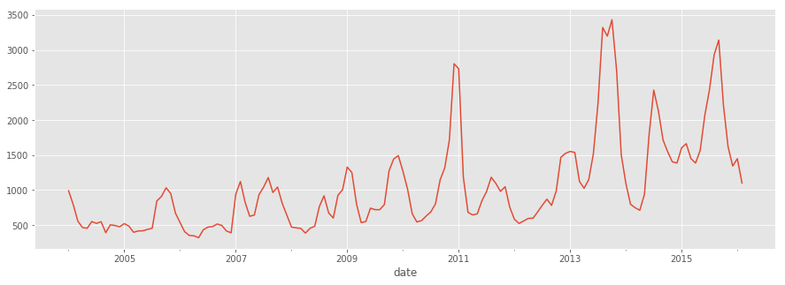
¿QUÉ ES UNA SERIE DE TIEMPO?
Podemos definir una serie de tiempo como un conjunto de observaciones tomadas en intervalos regulares que se encuentran ordenadas por el momento en que se produjeron.

Slide 5
CASOS DE APLICACIÓN
Las series de tiempo están presentes en un gran conjunto de problemas predictivos, entre éstos podemos mencionar:
Precio de activos financieros
Variables macroeconómicas, como PBI, inflación, reservas, etc.
Ventas de comercios, como Wallmart, ver aquí
Consumo energético
* Es muy importante establecer expectativas realistas
* No hay una técnica “imbatible”

Slide 6
TÉCNICAS DE FORECASTING
ARIMA
PROPHET
ÁRBOLES
SOFTWARE LICENCIADO
LSTM
SAS Cloud
Basado en un modelo lineal, el más usado de los modelos tradicionales
Librería de Facebook, rápida, precisa y fácil de usar
Los mejores modelos de ML, ejecutados en secuencia
Redes neuronales basadas en secuencias
Software de escritorio, en general especializado
Amazon Forecast y otros

Slide 7
02
ARIMA
Panorama de los modelos tradicionales

Slide 8
MODELOS SIMPLES
Media constante
Tendencia determinística (regresión lineal)
Media móvil
Suavizamiento exponencial simple

Slide 9

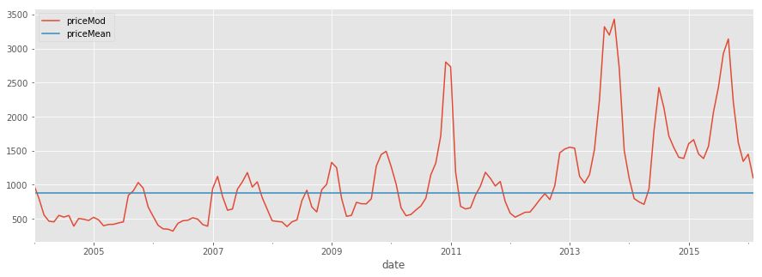
MEDIA CONSTANTE
Media constante: no capta cambios a lo largo del tiempo (niveles mayores/menores, cambios en la variabilidad)
Se modela como

Slide 10

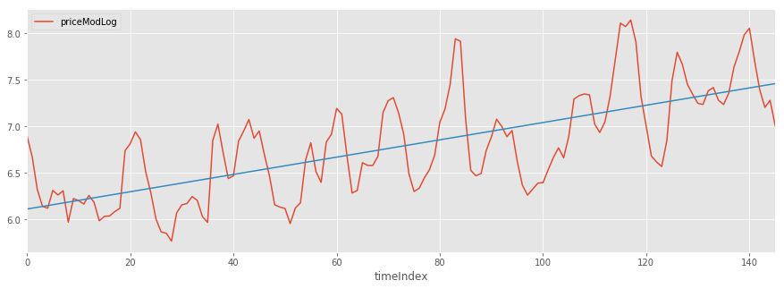
TENDENCIA DETERMINÍSTICA
Regresión lineal de y contra t: se supone que sólo t afecta a y. Se modela como:

Slide 11
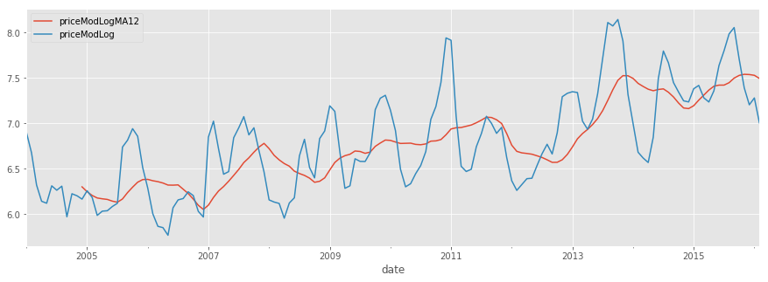
MEDIA MÓVIL
La media móvil se calcula como el promedio de los últimos n períodos, en este caso usamos 12 períodos. Por este motivo, los primeros 12 meses no están definidos.

Slide 12
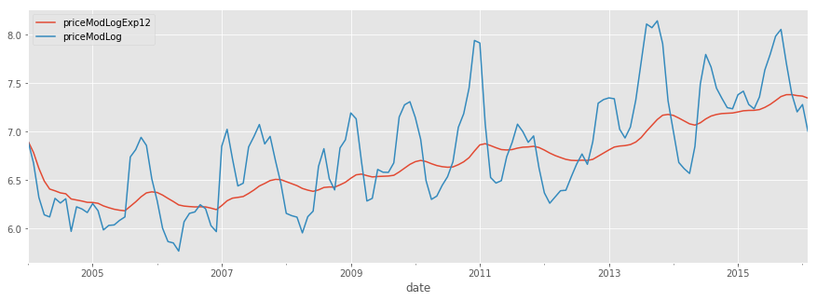
SUAVIZAMIENTO EXPONENCIAL SIMPLE
La media móvil otorga igual peso a cada una de las observaciones. Por su parte, con suavizamiento exponencial simple otorgamos más importancia a la información reciente y menos a la pasada. En su forma más simple podemos expresarlo como:

Slide 13
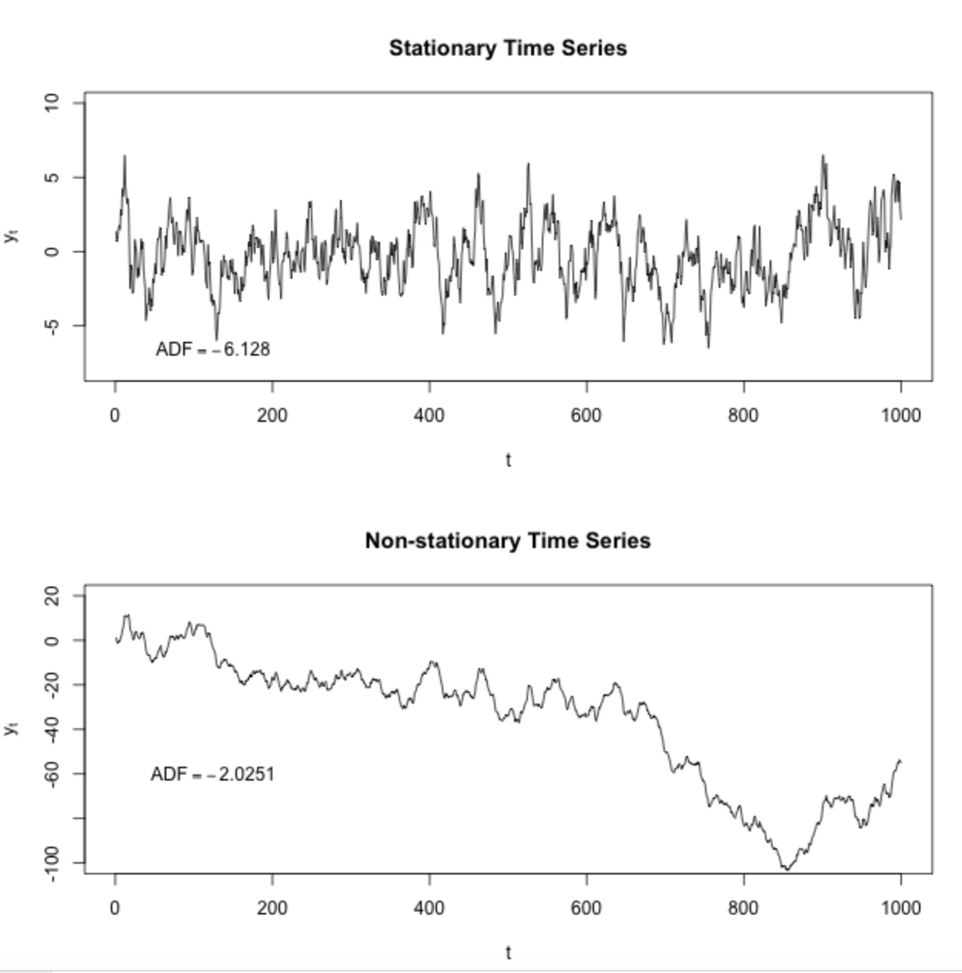



SERIES ESTACIONARIAS
Una serie es débilmente estacionaria o estacionaria en la covarianza si:
1)
2)
3)
Interpretemos ésto:
Nos indica que la esperanza de y es constante a los largo del tiempo, es decir que no depende de t.
La varianza debe ser un valor constante y finito para todo t.
Nótese que la autocovarianza es la covarianza de la variable contra sí misma en otros momentos del tiempo.
Podemos decir que una serie con tendencia no es estacionaria, ya que la media, por ejemplo, tiende a crecer o decrecer.

Slide 14


MODELOS AR
Procesos autorregresivos: AR(p)
Se modela la serie como una combinación lineal de los p períodos previos.
Formalmente:
Por ejemplo: un AR(1) se expresa de la siguiente manera:
Un caso particular muy conocido es el Random Walk, el cual no es más que predecir el último valor obtenido. Esto es, si B0 = 0 y B1 = 1 entonces nos queda:

Slide 15

MODELOS MA
Procesos de medias móviles: MA(q)
Se modela al proceso como una suma ponderada (parecido a una media) de los q valores más reciente de epsilon. La interpretación de ésto es que en el error en cada momento del tiempo t se encuentra información de una fuente “externa”, distinta a y.
Por ejemplo, un MA(1) sería:
Este método de medias móviles no debe confundirse con el suavizamiento por medias móviles.

Slide 16
MODELOS ARIMA
Forma general de modelos ARIMA(p,d,q):
Obsérvese que d es el orden de diferenciación, p y q se emplean como en los modelos previos. Además, la d afecta tanto al y de la izquierda como a sus lags.
Hasta ahora, nótese que sólo hemos trabajado con la variable que queremos predecir, pero no hemos incorporado otras variables exógenas. Por este motivo, surgen los modelos ARIMAX.
I
I

Slide 17
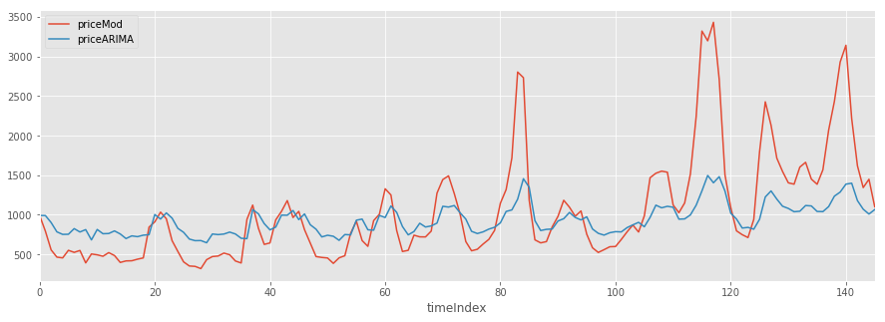
EJEMPLO DE ARIMA

Slide 18
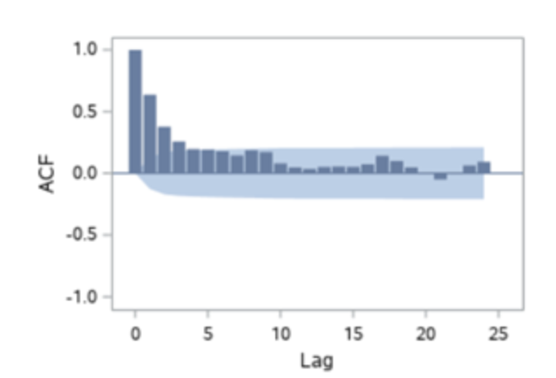
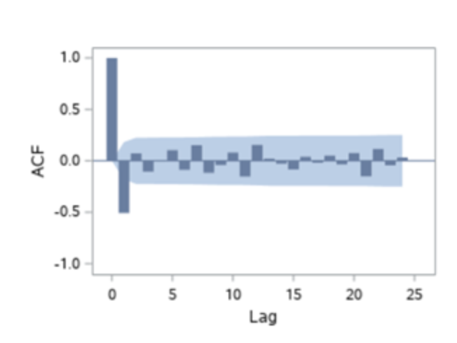
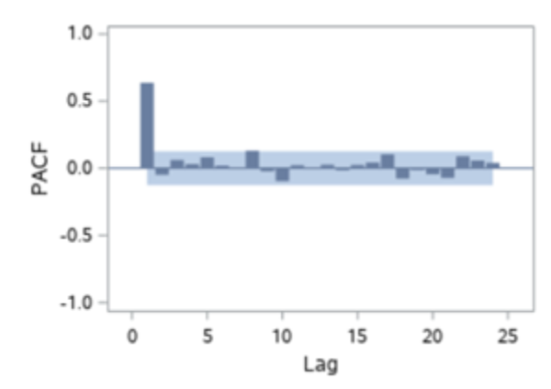
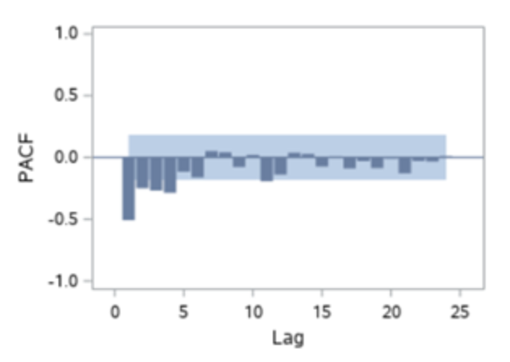
AUTOCORRELACIÓN ACF y PACF
La función de autocorrelación es la correlación entre el valor de una variable y sus respectivos lags, mientras que función de autocorrelación parcial es la correlación entre el valor de una variable y sus respectivos lags que no es explicada por la correlación de órdenes menores del lag. Es decir, no contempla la información ya incluida en los lags previos
AR(1)
MA(1)

Slide 19
03
PROPHET
El modelo aditivo más usado

Slide 20
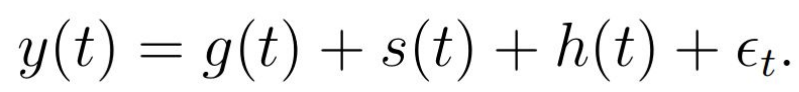
MODELOS (HARVEY&PETERS 1990)
y(t): variable a predecir
g(t): función de tendencia
s(t): cambios periódicos
h(t): efectos de vacaciones (eventos atípicos)
ϵ(t): error

Slide 21
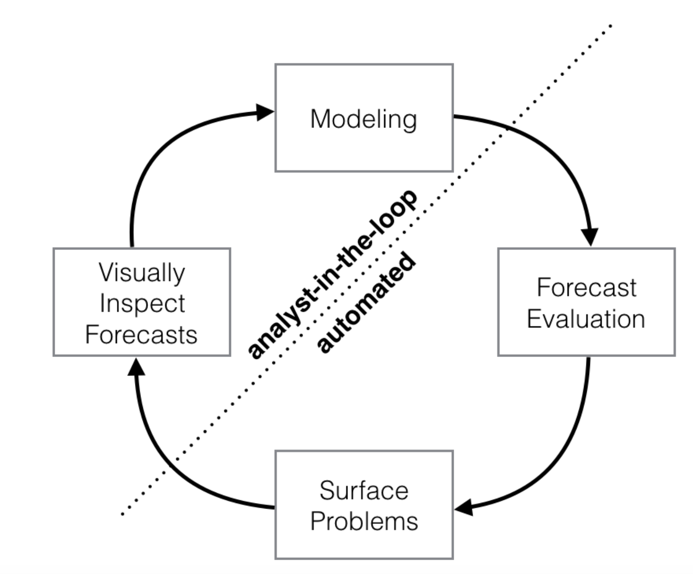
CONSIDERACIONES AL IMPLEMENTAR PROPHET
Comprender el modelo
Listar correctamente los eventos/feriados relevantes
Optimización de hiperparámetros y cross validation
Paralelización/Escala
Mantener las predicciones positivas
Existen modelos más flexibles
Como Facebook utiliza Prophet:

Slide 22
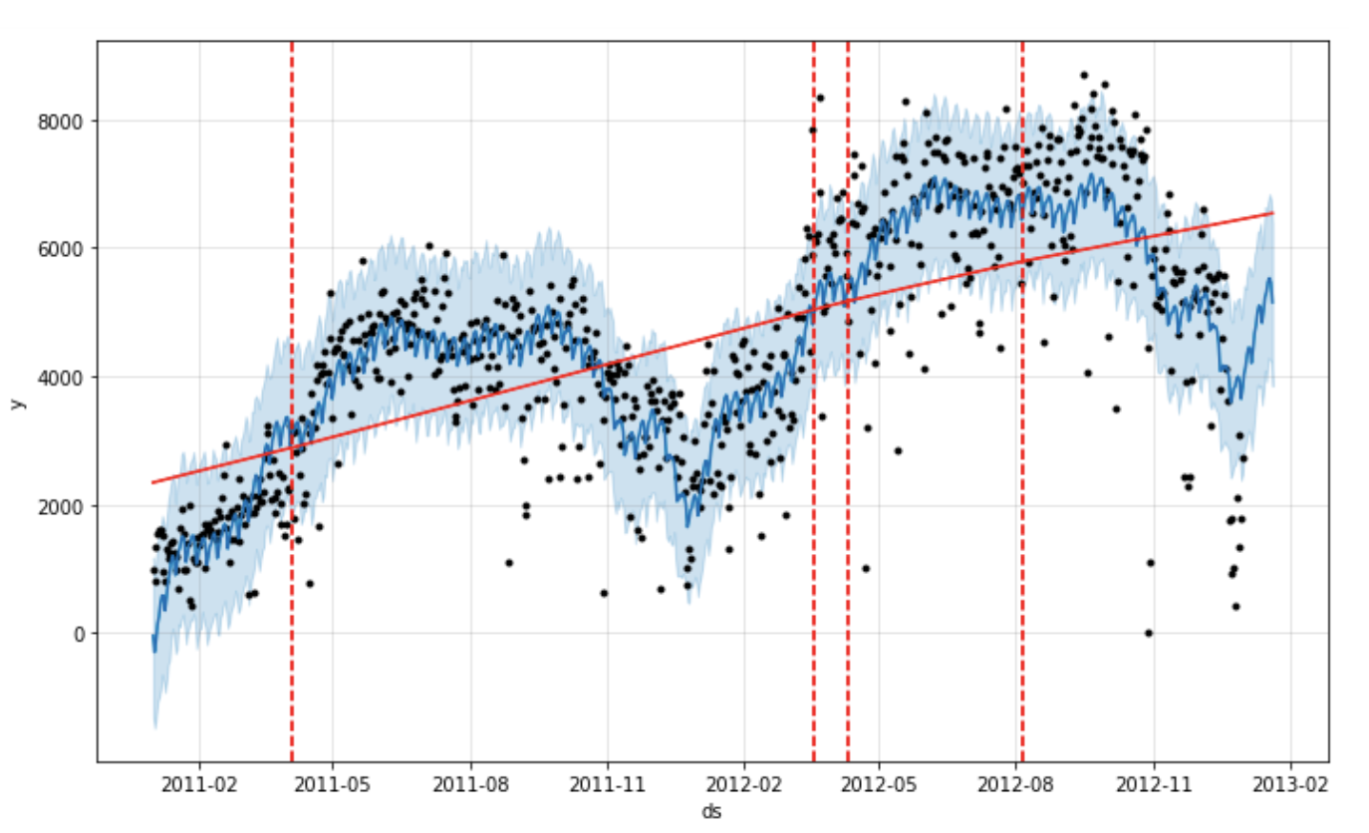
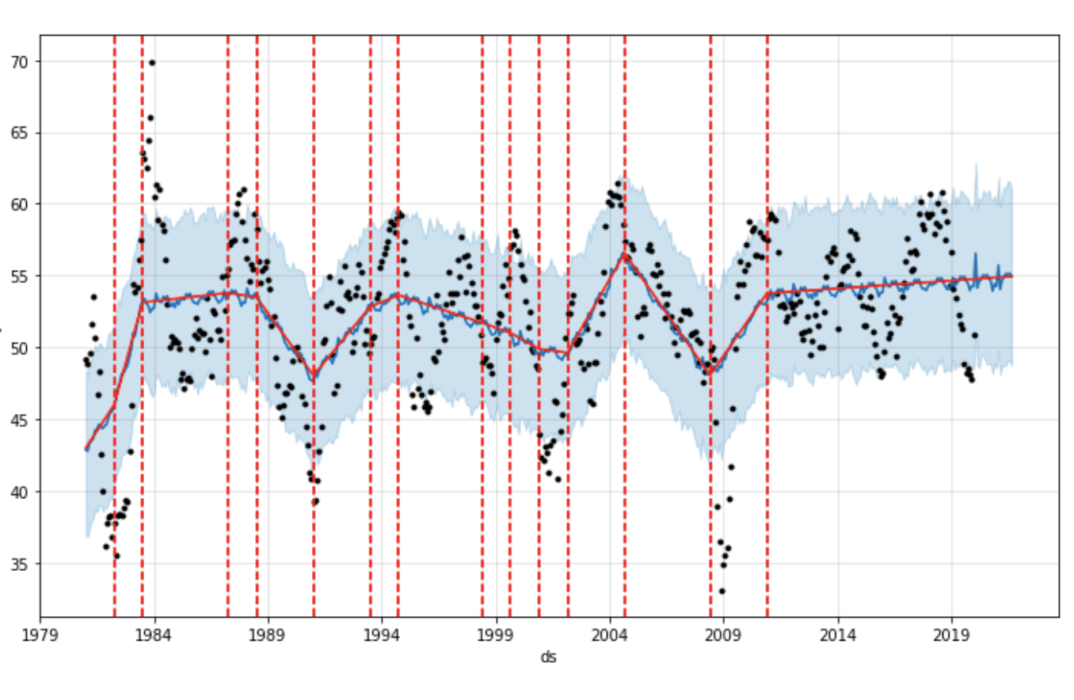
LA TENDENCIA EN PROPHET (piecewise)
La tendencia no es constante. La cantidad de quiebres se determina por los hiperparámetros relacionados a changepoints.
changepoints
n_changepoints
changepoint_range
changepoint_prior_scale

Slide 23
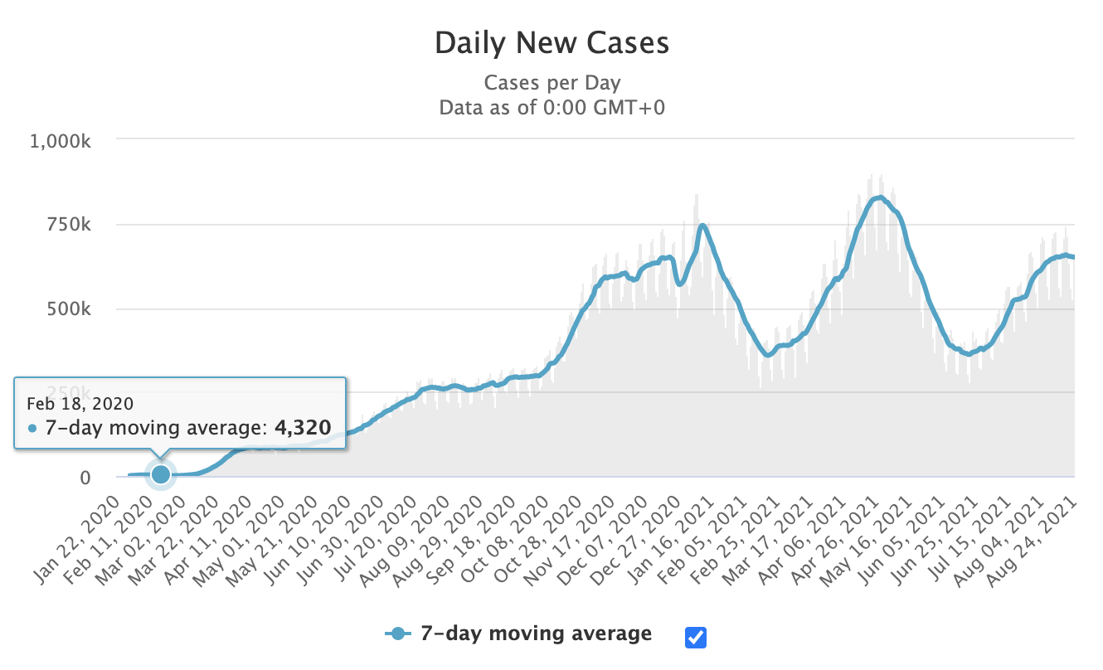
HIPERPARÁMETRO GROWTH
Mientras que algunos procesos crecen linealmente, otros lo hacen de forma exponencial. En general, en estos casos, existe un punto de saturación. Una famosa serie de tiempo exponencial con saturación es...
Cantidad de casos en el mundo de COVID 19
Hiperparámetro
growth=[linear|logistic]

Slide 24
04
EVALUACIÓN
Cross validation en series de tiempo

Slide 25
CROSS VALIDATION EN SERIES DE TIEMPO
Cross validation en series de tiempo
Módulo diagnosis en Prophet
# Diagnostics 0
from fbprophet.diagnostics import cross_validation
bike_0_cv = cross_validation(bike_model_0,
initial='100 days',
period='30 days',
horizon = '30 days')
bike_0_cv.head()

Slide 26
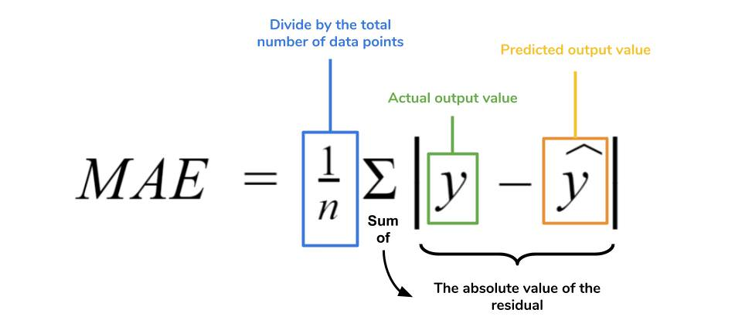
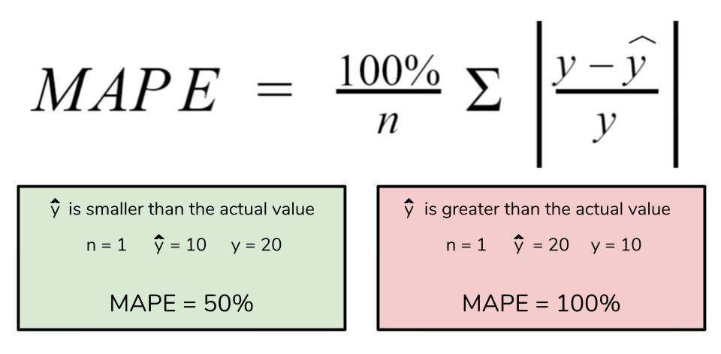
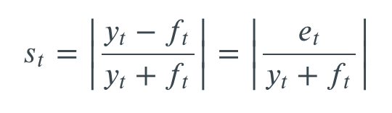
CROSS VALIDATION EN SERIES DE TIEMPO
RMSE: Root Mean Squared Error.
MAE: Mean Absolute Error MAPE: Mean Absolute Percentage Error
SMAPE: Symmetric Absolute Percentage Error
MDAPE: Median Absolute Percentage Error
SMDAPE: Symmetric Median Absolute Percentage Error
wMAPE: Weighted Mean Absolute Percentage Error
SAPE
Notes:
Aclarar que no se puede dividir por 0

Slide 27

GRACIAS

